Slide 1

Le B.A.-BA de la reproduction ovine et caprine en Belgique
Professeur honoraire Christian Hanzen
Université de Liège

Slide 2
Quelle est votre expérience en reproduction ovine
et caprine ?
Quelles sont vos attentes ?

Slide 3
Ce que j’aimerais vous voir connaître mais surtout comprendre
Le contexte de la production caprine et ovine en Belgique et en Europe : quel avenir pour la profession ?
Les données essentielles de la reproduction des petits ruminants
Applications de l’échographie à la reproduction des petits ruminants
  Quelques rappels sur l’échographie
  Quelques rappels sur l’anatomie et le développement embryonnaire/foetal
  Organisation des examens
  Les constats de gestation
  La détermination du nombre
  L’identification du sexe
  La détermination du stade

Slide 4
L ’élevage ovin et caprin en quelques chiffres

Slide 5
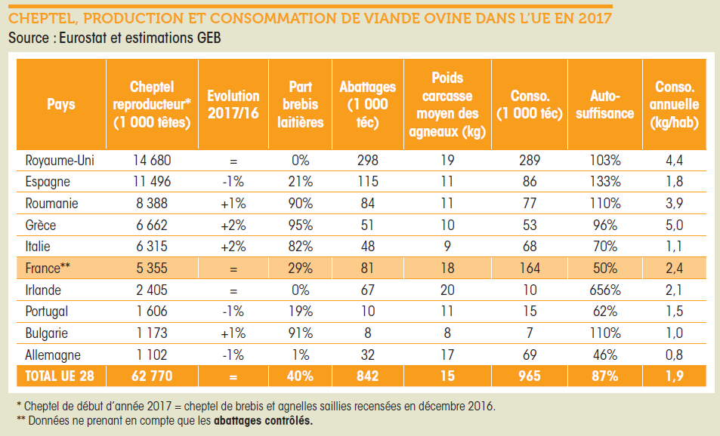
L’élevage ovin en Europe : quelques chiffres
Ovins dans le monde 1,07 milliard
Belgique : 86.000
(www.idele.fr )
http://idele.fr/no_cache/recherche/publication/idelesolr/recommends/chiffres-cles-ovins-2018.html

Slide 6
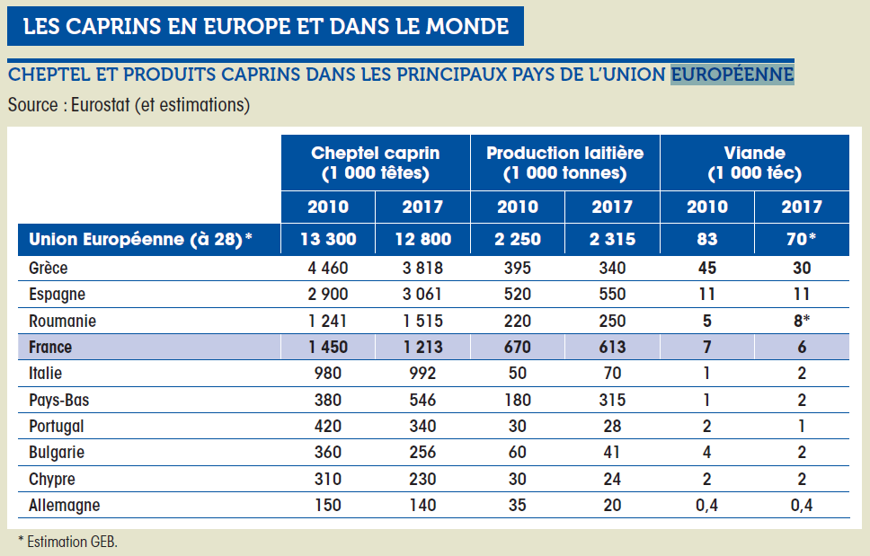
L’élevage caprin : quelques chiffres
http://idele.fr/no_cache/recherche/publication/idelesolr/recommends/chiffres-cles-caprins-2018.html
Caprins dans le monde 1,01 milliard
Belgique (2016) : 50.801 chèvres et chevrettes (23 % en Wallonie)
(www.idele.fr )

Slide 7
L’élevage ovin en Wallonie : quelques chiffres

Slide 8
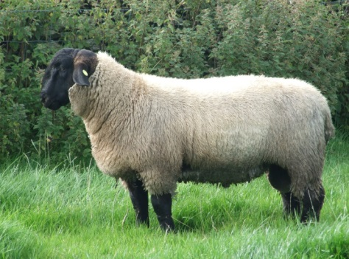
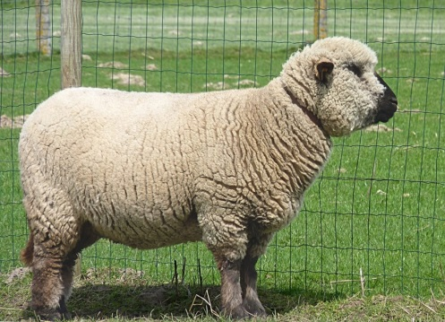
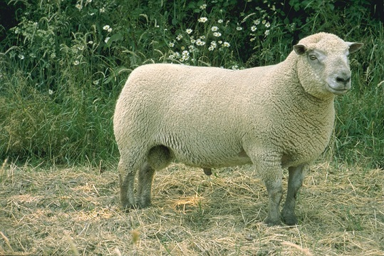
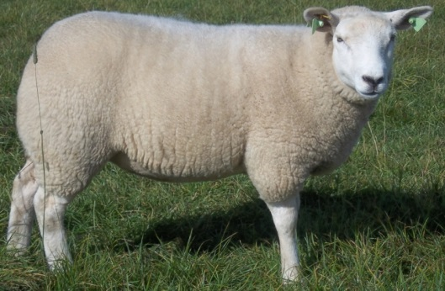
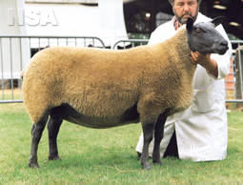
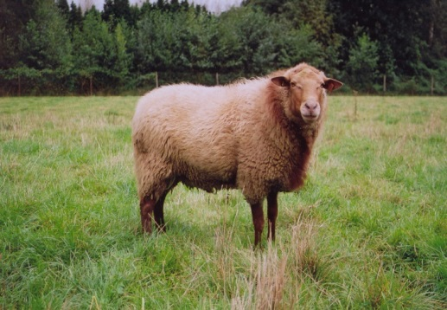
Races ovines
saisonnières
Vendéen
Suffolk
Hampshire
Races saisonnières précoces
Agneau de bergerie (25 %) :
sevrage puis 12 à 15 brebis/ha
Consommation
Agneaux (17 à 19 kgs
de carcasse)
Naissance
Hiver
Reproduction
J
F
M
A
M
J
J
A
S
O
N
D
J
F
M
A
M
J
J
A
S
O
N
D
Races saisonnières tardives
Agneau d’herbage (75 %)
(8 à 10 brebis par ha)
Reproduction
Naissance
printemps
Consommation
Agneaux (20 à 22 kgs
de carcasse)
Texel
Bleu du Maine
Ardennais roux

Slide 9
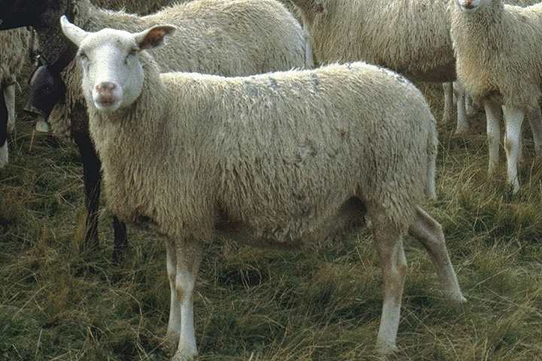
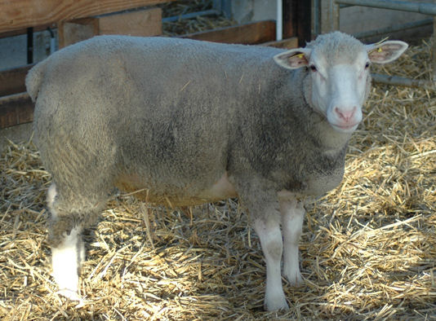
Races ovines moins saisonnières
Romane (INRA 401)
Ile de France
Agneau de bergerie (25 %)
Reproduction
Reproduction
J
F
M
A
M
J
J
A
S
O
N
D
J
F
M
A
M
J
J
A
S
O
N
D
Naissance
Naissance
Consommation
agneaux
Consommation
agneaux

Slide 10
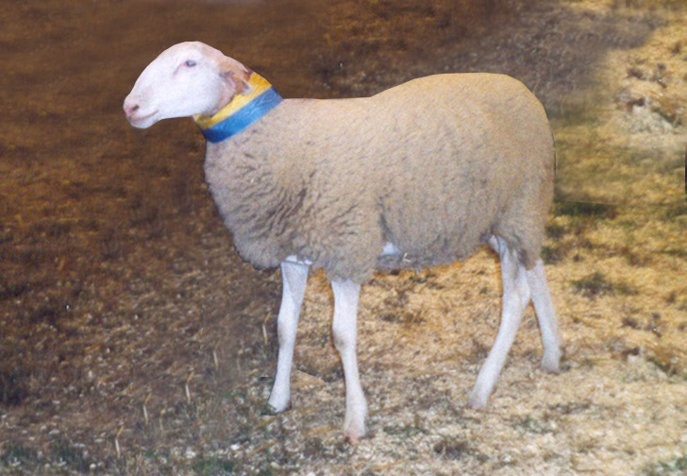
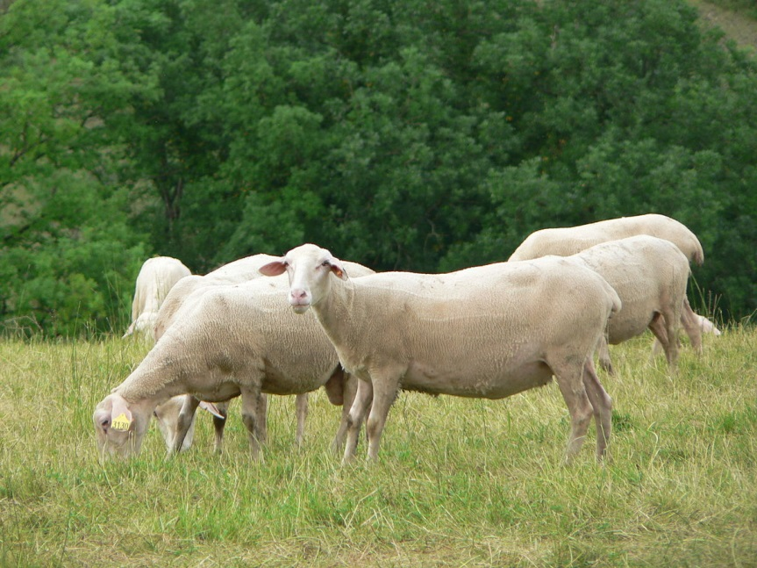
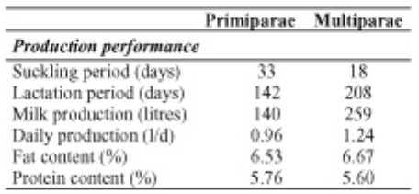
Les races ovines laitières en Wallonie
- 1100 brebis laitières (2 % du cheptel wallon)
- 15 éleveurs avec plus de 10 brebis
- 250 litres par an et par brebis
Mouton laitier belge
Lacaune
Froidmont et al. CRAW
Lacaune 288 l (7,3 % de MG
et 5,5 % de MP
237 (NL1) à 306 (NL>1) litres
en respectivement 146 et 171 J
Par comparaison en France (données 2014)
- 1,575 millions de brebis laitières
- 4774 éleveurs de brebis laitières
- Production totale : 257,5 millions de litres

Slide 11
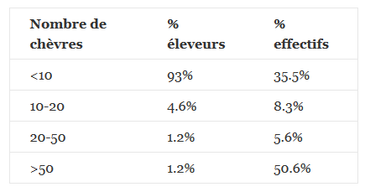
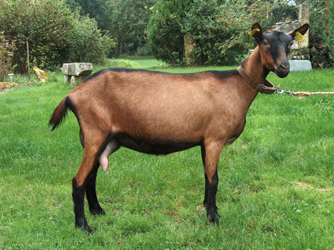
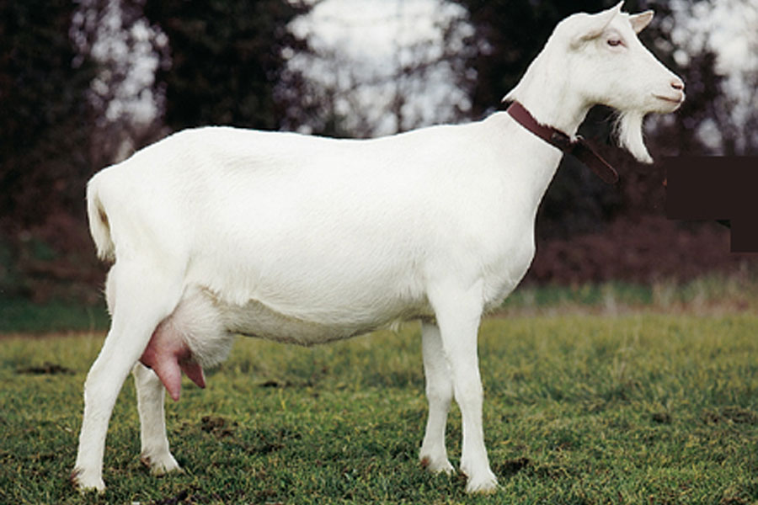
Les races caprines en Wallonie
2004 : http://www.ficow.be
11 347 chèvres (1.154 éleveurs)
4.5 millions de litres (6400 chèvres) (700 litres en moyenne)
Alpine (15 %)
Saanen (60 %)
894 kg de lait à 3,31% de MG et 3,02 % de protéines en 296 jours
842 kg de lait à 3,53 % de MG et 3,15 % de protéines en 290 jours

Slide 12
Eléments clés de la reproduction des petits ruminants
http://www.fao.org/docrep/009/t0121f/T0121F03.htm#3.2.4

Slide 13
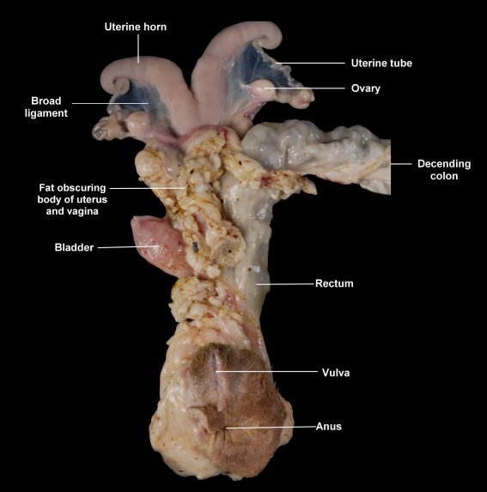
Corne : 10 à 15 cm de long
Corps : 1 à 2cm
Col : 4 à 10 cm
Vagin : 10 à 14 cm
Anatomie du tractus génital
Notes:
Les ovaires mesurent 1.5 X 1 cm

Slide 14
Quelques caractéristiques comparées brebis / chèvre
(Jainudeen et al. In Reproduction in farm animals ; Hafez and Hafez 7th edition)
 | Brebis (Ovis aries) | Chèvre (Capra hircus)
N chromosomes | 54 | 60
Croisement bélier x femelle | Fertile | Mort embryon
Croisement bouc x femelle | Stérile | Fertile
Longueur de la queue | Courte | Courte
Port de la queue | Vers le bas | Vers le haut
Glandes odoriférantes du mâle | Absentes | Présentes
Glandes sur la face et les pieds | Présentes | Absentes
Barbe | Absente | Présente
Toison | Laine (20 à 80 μ) | Poil
Age de la puberté femelle (mois) | 6 - 9 | 5 - 7
Cyclicité | Polyoestrus (J courts) | Polyoestrus (J courts)
Durée du cycle (jours) | 17 (14 -19) | 21 (18 – 22)
Durée du corps jaune (jours) | 14 | 16
Durée œstrus (heures) | 24 – 36 | 24 - 48
Signes œstrus | frustres | plus prononcés
Moment ovulation | 24 h > début de l'œstrus | 30 h > début oestrus
N ovulations | 1 – 3 | 2 - 3
Age de la puberté mâle (mois) | 4 – 6 | 4 - 6
Volume éjaculat (ml) | 0,8 – 1,2 | 0,1 – 1,5
Concentration (milliards /ml) | 1,5 | 2 - 6
Effet mâle | Présent | Présent
Effet PGF2a | J5 à J15 | J4 à J18
Durée de la gestation | 152 J | 150 J
Rapport mâle : femelles | 1 : 30 | 1 : 50

Slide 15
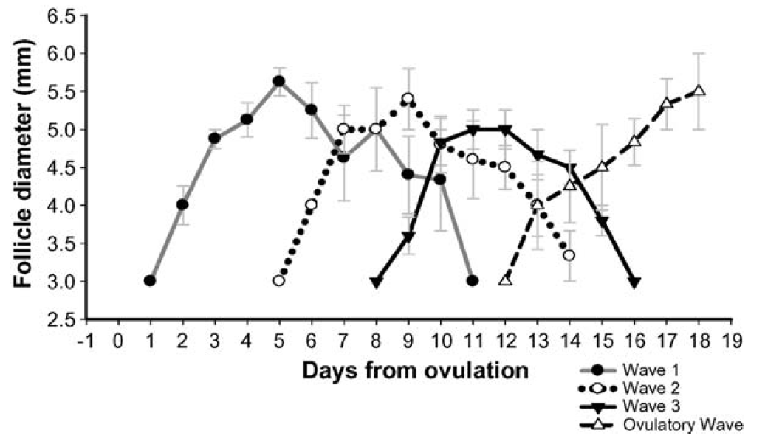
Les vagues de croissance folliculaire durant le cycle
chez la brebis (Toosi et al. 2009 )
3,5 jours en moyenne entre les vagues
Diamètre ovulatoire moyen : 5,7 mm

Slide 16
Durée de l’œstrus chez la brebis et la chèvre
(document FAO)

Slide 17
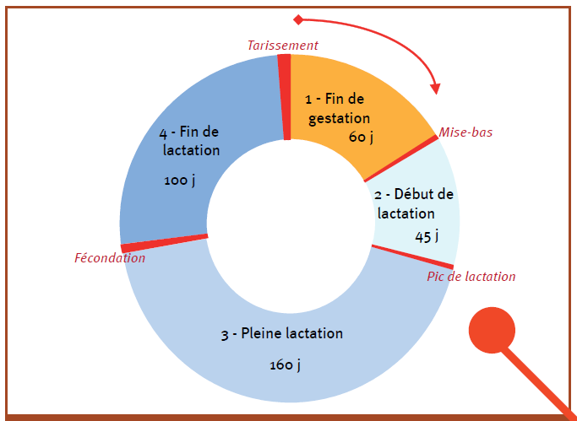
Périodes clés de la lactation chez la chèvre (www.idele.fr )
Gestation
Lactation

Slide 18
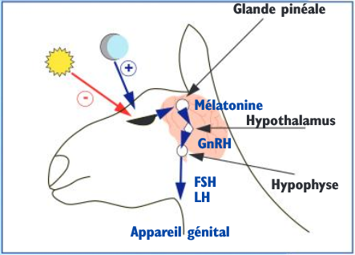
L’anoestrus saisonnier : données générales
Ovins et caprins = espèces à jours courts cad qu’une réduction de l’éclairement stimule l’activité sexuelle
Femelle : absence d’activité cyclique régulière
Mâle : réduction du comportement sexuel et de la spermatogenèse
Période d’anoestrus : janvier à juillet et donc reproduction d’août à décembre
Mécanisme : la mélatonine épiphysaire
  Secrétée pendant la nuit
  Larges variations individuelles de sa sécrétion (génétique : Romane et Ile de France sont moins saisonnières que Suffolk, Texel ou Bleu du Maine)
  Contrôle la libération de GnRH
  Action au bout de 40 jours (cfr traitement)
  Diminue le FB – de l’oestradiol pendant la période d’anoestrus

Slide 19
L’anoestrus saisonnier : traitements
Synchronisation >>>> induction
Moyens
  zootechniques : effet mâle, alimentation, contrôle du photopériodisme
  hormonales : progestagènes, prostaglandines, mélatonine

Slide 20
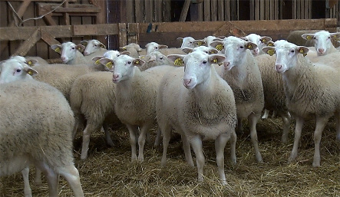
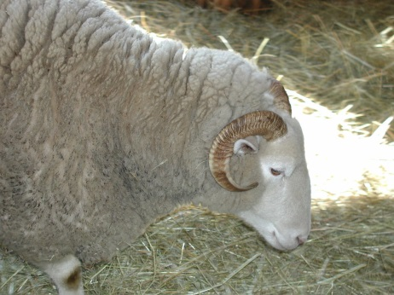
Traitements zootechniques : l’effet mâle
Caprins et ovins
Isolement sensoriel (vue, ouïe, odeur) complet de 40 à 60 jours à 100 m
Effet d’ordre olfactif surtout inducteur d’une libération de LH
Effet surtout chez les races peu saisonnées
Apparition des chaleurs 7 à 14 jours (caprins) et 18 à 25 jours (ovins) après l’introduction du mâle
Regroupement des chaleurs en début de saison
Races très saisonnées (Ile de France) : effet à utiliser au retrait de l’éponge : il accélère le moment de l’ovulation

Slide 21
L’effet mâle : Conditions d’effet optimum
Eviter tout stress avant la période de lutte (tonte, vaccinations )
Préparer les animaux (flushing) 2 mois avant
Respecter un ratio mâle : femelle :
  Printemps : 30 brebis par bélier.
  Automne : 40 à 50 brebis par bélier.
Durée de la lutte : 4 voire 8 semaines
Séparer agnelles et chevrettes des adultes
En cas de lutte en main, un bélier pour 5 à 7 brebis et un bouc pour 4 à 6 chèvres

Slide 22
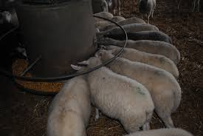
Traitements zootechniques : le flushing
300 g de concentré supplémentaire /brebis / jour
quatre semaines avant et trois semaines après la lutte
augmente le taux d'ovulations
réduit la mortalité embryonnaire

Slide 23
Traitements zootechniques : la photopériode
Succession de périodes de jours longs et courts pour faire croire aux animaux qu’ils sont au printemps ou en été alors qu’on est à la fin de l’automne ou en hiver
2 mois de jours longs par l’éclairement naturel et artificiel (de 6 heures du matin à l’aube et du crépuscule à 22 heures) de 15 à 18 heures/J.
A cette période de jours longs, succèdera une période de jours courts naturellement obtenue si éclairement en janvier-février ou artificiellement obtenue en occultant la bergerie si on est en avril mai
Cette période de jours courts peut être remplacée par l’administration de mélatonine (2 mois de jours longs puis 70 jours de mélatonine)
Apparition des premières chaleurs dans les jours suivants
Plus la durée du jour est courte et plus la sécrétion de la mélatonine est importante

Slide 24
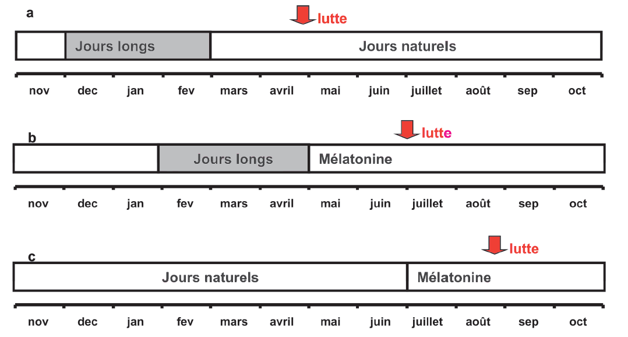
Stratégies de traitements à la mélatonine

Slide 25
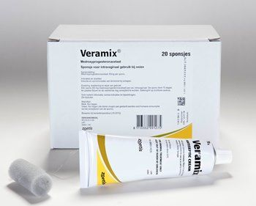
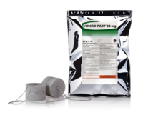
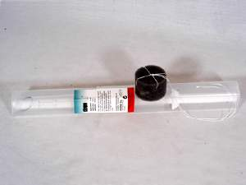
Traitements hormonaux : les progestagènes
Implant de norgestomet
VERAMIX ® (Zoetis) : Acetate de medroxyprogesterone ou MAP (60 mg)
SYNCRO-PART® (CEVA) Acétate de Fluorogestone
  30 mg (Brebis et agnelles) ou 45 mg (Chèvres)
CHRONOGEST ® (MSD) Acétate de Fluorogestone
  30 à 40 mg (brebis et agnelles) et 45 mg (Chèvres)
Temps d’attente : viande 5 jours après retrait et lait 0 jour

Slide 26
Traitements hormonaux : les progestagènes
Principes d’utilisation
Agnelles, chevrettes de plus de 8 mois (pubères) (2/3 du poids adulte)
  1 mois avant : Dépucelage éventuel (au doigt ou avec applicateur spécial)
Durée de mise en place de l’éponge
  Veramix : brebis , 14 j
  Chronogest : brebis 12 j (14 j en saison), agnelles : 14 j, chèvres : 17 à 21 j
  Synchropart : brebis 14 j, chèvres 11 j
Injection de PMSG : au retrait ou 48 h avant (chèvres en contre-saison)
Dose de PMSG (300 à 700 UI) varie en fonction de la race, de la saison (pas d’eCG en saison de reproduction), de l’âge (dose plus faible chez les agnelles) , de l’état général et de l’objectif en prolificité (voir tableau).
Délai moyen des chaleurs : 36 heures (> 90 % de chaleurs induites)
Délai moyen d’ovulation : 60 heures

Slide 27
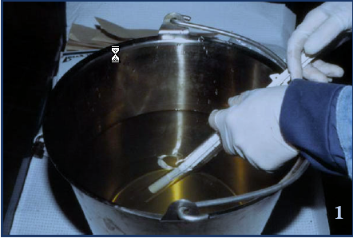
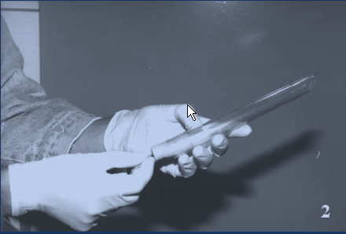
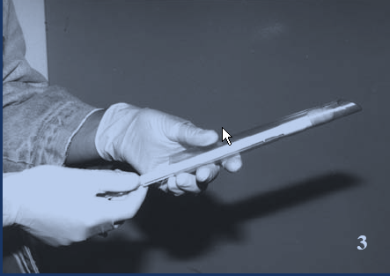
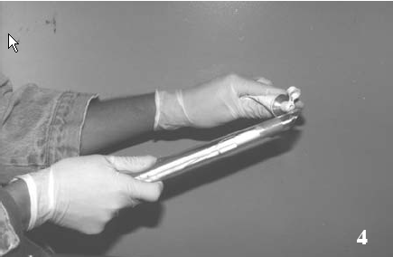
Mise en place des éponges vaginales (Castonguay 2006)

Slide 28
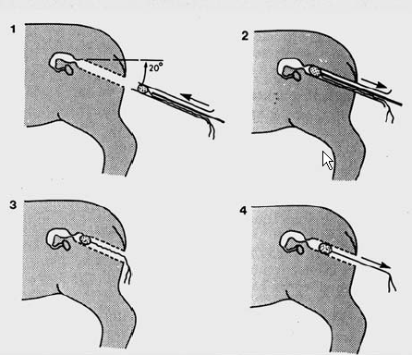
Mise en place des éponges vaginales (Castonguay 2006)

Slide 29
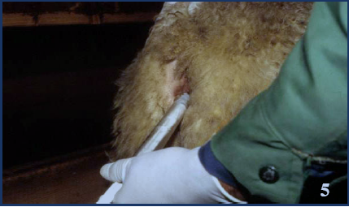
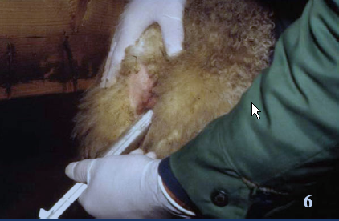
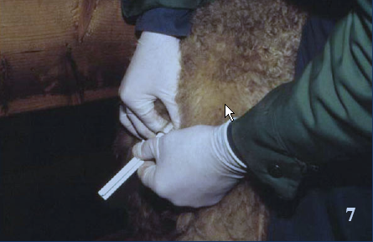
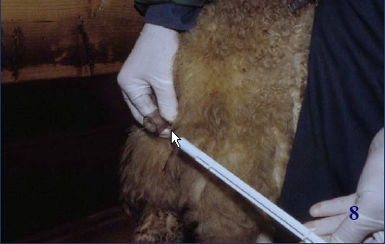
Mise en place des éponges vaginales (Castonguay 2006)

Slide 30
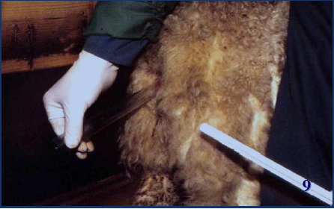
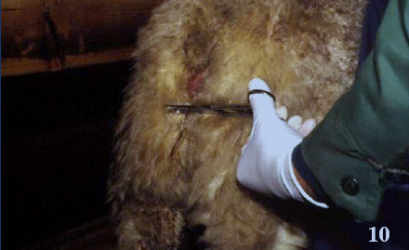
Mise en place des éponges vaginales (Castonguay 2006)

Slide 31
Traitements hormonaux : les progestagènes
Principes d’utilisation
Saillies naturelles : Introduction du bélier 48 h après le retrait
Contrôle des saillies
  Monte en main
  Introduire le bélier 48 h et 60 h et le bouc 36 et 48 h après le retrait
  Harnais
  Rapport bélier/femelles
    Saison : 1 bélier / 10 brebis / 7 à 8 agnelles
    Contre saison : 1 bélier / 5 brebis / 3 à 4 agnelles
  Taux d’agnelage :
    En saison : 65 à 75 % sur chaleurs induites (+ repasse)
    En contre-saison : 50 à 65 % (pas de repasse puisque anoestrus)
Insémination artificielle :
  Brebis : 55 h Agnelle : 52 h
  Chèvre : 43-45 h

Slide 32
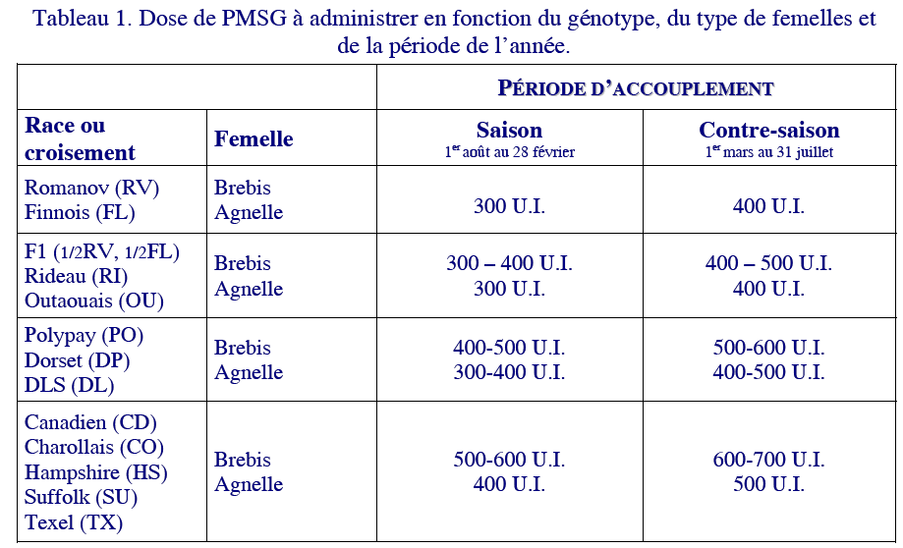
Traitements hormonaux : les progestagènes
Ls doses d’eCG (Castonguay 2006)

Slide 33
Traitements hormonaux : la prostaglandine F2a (si cyclée)
Prostaglandine seule
  Induction
    J5 à J14 du cycle
    cloprostenol : brebis : 100 à 125 mcg , chèvre : 50 mg
    dinoprost : 20 mg chez la brebis, 15 mg chez la chèvre
    Oestrus : 38 h (brebis) à 60 h (chèvre)
  Synchronisation : 2 injections à 11 j d ’intervalle
Prostaglandine et progestagène
  Brebis
    8 j de traitement au progestagène (FGA, MAP)
    PGF : 24 h, 48 h avant ou au retrait
  Chèvre
    FGA pdt 11 jours et eCG (400 à 600 UI) et PGF (100 à 200 mcg de cloprostenol) 48 h avant
    Implant de norgestomet pdt 11 jours et eCG (400 à 500 UI) et PGF (50 mcg de cloprostenol) 24 ou 48 heures avant le retrait,

Slide 34
Traitements hormonaux : la mélatonine
Implant (Régulin ®, Melovine ® de CEVA)
18 mg de mélatonine / implant biodégradable
délai d ’attente nul
Durée du traitement : 36 à 90 jours
Pic d ’oestrus : 60 j +/- 2 à 6 sem après mise en place
Facteurs d ’influence
  réponse individuelle
  saison
    races peu saisonnées (Chio, Serres…) : avril
    races plus saisonnées (Suffolk, Texel, Rouges de l'Ouest, races caprines laitières…) : mai voire juin
effet bélier maximal si introduction 30 à 40 jours après le début du traitement
Traitement possible : 18 à 28 jours avant un progestagène

Slide 35
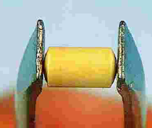
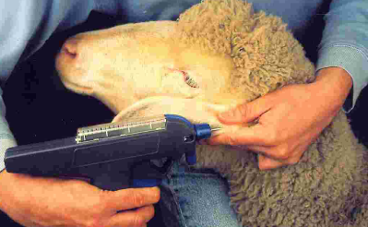
Implant de mélatonine (CEVA)
Cartouche de 25 implants

Slide 36
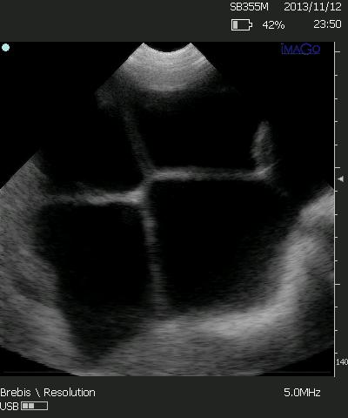
La pseudogestation caprine (Hydromètre)
Cas des femelles non soumises au rapprochement sexuel au moment des chaleurs ou chez celles ou le coït a été non fécondant ou qui auraient présenté une mort embryonnaire.
Epidémiologie
  Espèces : caprine (3 à 5 % des femelles)
  chèvres adultes > chevrettes
  animaux mis à la reproduction en avance ou en contre-saison
  connotation héréditaire
Symptômes
  persistance du corps jaune
  accumulation de liquides ( à 7 L) dans l’utérus
  évacuation spontanée au bout de 2 à 5 mois
  PAG + chez 50 % des animaux : ME ?
Traitements
  Prostaglandine (PGF2a : 1 à 2 injections)
  dépistage par échographie avant la mise
  à la reproduction et réforme

Slide 37
L ’insémination artificielle
chez les petits ruminants
En collaboration avec le professeur Lennart Sonderquist
de la faculté de médecine vétérinaire d’Uppsala.
Présentation au 17ème congrès ESDAR Bologne septembre 2013

Slide 38
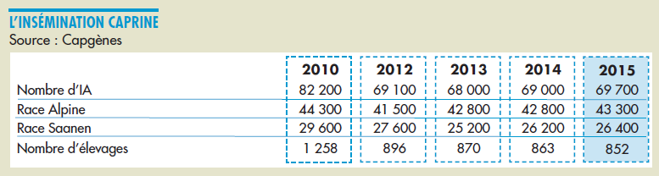
IA Petits ruminants : quelques chiffres
 | Suède | Suède | Norvège | Norvège
 | Brebis | Chèvres | Brebis | Chèvres
N | 300,000 | 5,500 | 725,000 | 33,050
N Troupeaux | 9,400 | 500 | 13,800 | 330
N animaux / Trp | > 32 | > 11 | > 50 | > 100
N total IA | < 100 |  | 33,100 | 2,050
Sperme frais | < 100 |  | 3640 | 2,050
Sperme congelé |  |  | 29,470
FRANCE
Ovins : 490.000 IA

Slide 39
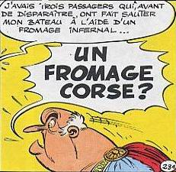
Intérêts de l’insémination artificielle chez les petits ruminants
CEVA http://fr.calameo.com/read/0028348398ae5dbc487c9
Améliorer la maîtrise des aspects sanitaires
Augmenter le nombre de femelles fécondées le même jour
Améliorer la génétique (lait, protéines et donc rendement fromager
Organiser la reproduction sans les autres contraintes de l’élevage (labours, semis…)
Meilleure surveillance des mises-bas
Diminution de la mortalité néo-natale
Produire du lait en contre-saison
Utiliser des mâles de qualité supérieure
Adapter l’alimentation

Slide 40
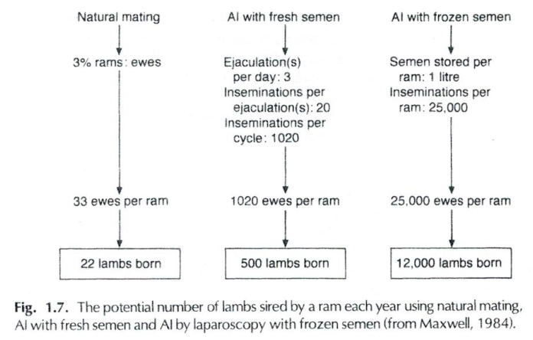
Nombre de naissances potentielles dans l’espèce ovine
selon le type de sperme utilisé
Reproduction in sheep and goats Ian Gordon CABI Publishing Vol 2 2004

Slide 41
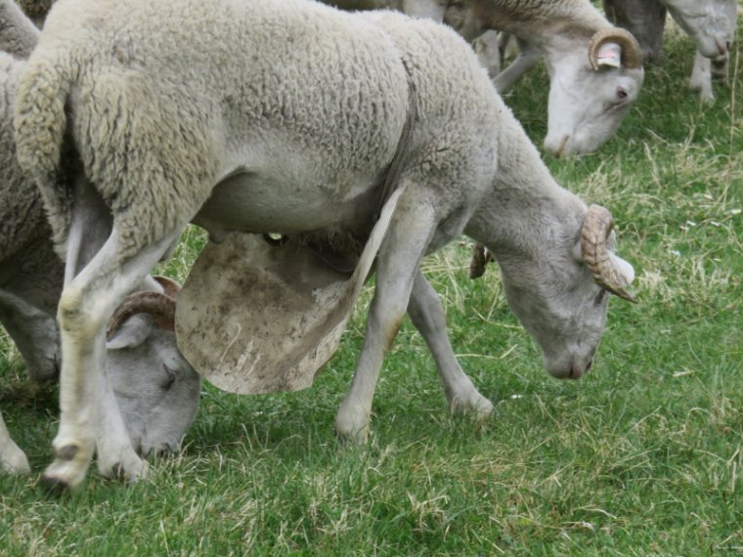
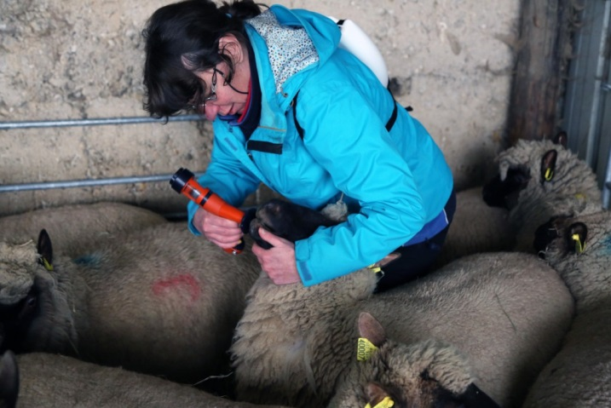
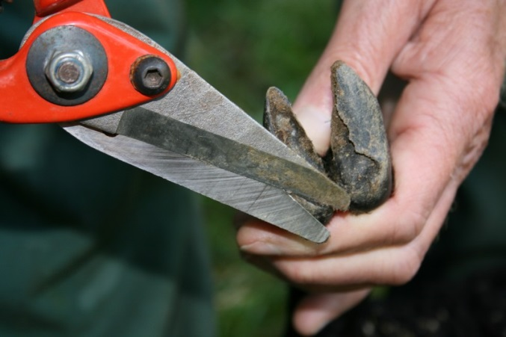
Recommandations lors de l’IA chez les petits ruminants
CEVA http://fr.calameo.com/read/0028348398ae5dbc487c9
Raisonner le choix des femelles à inséminer
Respecter un délai de 80 jours entre le part et l’IA
Organiser avant les autres tâches (taille des onglons, déparasitage, vaccinations, dépistage des pseudo-gestations
Organiser la détection des chaleurs au moyen d’un mâle avec une bonne libido et équipé d’un tablier ou vasectomisé

Slide 42
Timing de l’insémination
Timing de l’IA : petits ruminants
- IA 52 h (agnelles) à 55 h (brebis) après le retrait de l’éponge.
- IA 43 heures environ après le retrait de l'éponge pour les chèvres alpines et 45 heures pour les chèvres Saanen.
IA 12 à 24 h après le début de la chaleur
« Fécondabilité »
du sperme frais
Moment de l’ovulation
25 à 30 h après le début de l'œstrus
chez la brebis et 30 à 36 h chez la chèvre
Durée
de l’oestrus
0
12
24
36
48
« Fécondabilité » du sperme
congelé/décongelé

Slide 43
Facteurs d’influence des résultats
Gestion et conditions d’élevage
Race
Taille du troupeau
Interaction
Expérience
Contrôle des chaleurs et moment d’insémination
Manipulation des brebis
Qualité du sperme te nombre de spermatozoïdes / IA
Manipulations du sperme congelé lors de l’IA
Endroit anatomique d’IA
Hygiène

Slide 44
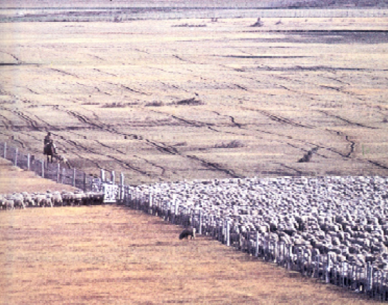
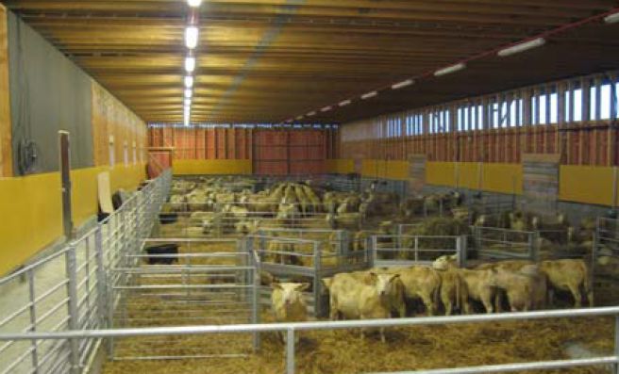

Gestion et conditions d’élevage

Slide 45

La détection des chaleurs

Slide 46


Stress et moyens de contention

Slide 47



Manipulation de la paillette

Slide 48

Sites anatomiques d’insémination

Slide 49
L’insémination par laparoscopie
Meilleure fertilité
10 fois moins de spermatozoïdes utilisés
Mise à jeun de 12 heures
Double ouverture (trocard) dans la paroi ventrale de l’abdomen (animal sur le dos)
Dépôt du sperme aux extrémités de chaque corne
25 brebis à l’heure si entraînement

Slide 50


Slide 51

L’insémination cervicale : circonvolutions du col

Slide 52



L’insémination intracervicale

Slide 53


Slide 54



Slide 55

L’insémination vaginale

Slide 56
Effet du site d’IA et du nombre de spermatozoïdes (sperme frais)
52 troupeaux, 1292 brebis, 9 béliers, chaleurs naturelles
(12 à 24 h après le début de l’oestrus (monte passive)
(Paulenz et al. Vet Rec 2002, 299-302)
N spermatozoïdes | 150 millions | 150 millions | 75 millions | 75 millions
Site anatomique | Col | Vagin | Col | Vagin | Total
N | 325 | 319 | 321 | 327 | 1292
TNR 25 jours | 207 | 202 | 180 | 185 | 774
% | 63,7 | 63,3 | 56,1 | 56,6 | 59,9
Différence S de la dose

Slide 57
Effet du site d’IA et du nombre de spermatozoïdes (sperme frais)
14 troupeaux, 217 chèvres, 4 boucs, chaleurs naturelles
(12 à 24 h après le début de l’oestrus (monte passive)
(Paulenz et al. ANIREP 2005, 86,109-117)
 | Col | Vagin
N spermatozoïdes | 200 millions | 200 millions
N | 100 | 117
TNR 25 jours (%) | 87 | 85,5
% accouchement | 78,0 | 74,3
NS

Slide 58

Effet du site d’IA (200 millions de spermatozoïdes)
(sperme congelé/décongelé)
10 troupeaux, 543 brebis, 6 béliers, chaleurs naturelles
(12 à 24 h après le début de l’oestrus (monte passive)
(Paulenz et al. Vet Rec 2002, 299-302)
Différence S

Slide 59
Applications de l’échographie à la reproduction des petits ruminants

Slide 60
Principes généraux de l’échographie

Slide 61

Vétérinaire
Ecran
Animal
Sonde
Echographe
In Descoteaux et al. 2010

Slide 62
Echographe
Sonde
Ecran
Emet
Captés
Image
Ultrasons
Echos
Analyse
Vétérinaire
Structure
Animal

Slide 63

La production d’ultrasons : les sondes
S
L
L
L
L

Slide 64


Barrette multisonde (Linéaire)
128 à 256 cristaux
(voire 900 ou 3000)
Champ ultrasonore du cristal

Slide 65




Sonde sectorielle
Sonde linéaire
Champ
ultrasonore
Sonde semi-convexe
Champ
ultrasonore

Slide 66

Céramique, quartz, polymères, composites)
Pour induire
des impulsions
électriques
Pour réduire les vibrations
résultant de l’impulsion électrique

Slide 67

Sonde échographique = émetteur et récepteur
1%
e+
r+
99%
Déplacement lent : échographier c’est caresser …

Slide 68


Les modes échographiques
Mode B
Mode A

Slide 69
Les caractéristiques des ultrasons
Trois domaines fréquentiels sont distingués
  0 - 20 Hz: les infra-sons
  20 - 20000 Hz (20 KHz): les sons (audibles)
  au-delà de 20 KHz : les ultrasons (US) : MHz
En reproduction bovine/ovine/caprine : 3 à 7.5 MHz
Impédance acoustique : degré de « résistance » manifesté par le « tissu » aux US qui le traversent.
Interface : zone séparant deux tissus de densité acoustique différente

Slide 70
Atténuation des US lors de leur propagation
Tissus | Coefficient (à 1 MHz en dB/cm)
Eau | 0.002
Sang | 0.18
Foie | 0.95
Reins | 1
Os | 3-10
Poumons | 40
Air
Gel si transabdominal

Slide 71


Interface et atténuation
Atténuation
progressive

Slide 72

Interactions des US
Echo
Diffusion
Diffusion
Réfraction
Absorption
Importance de la perpendicularité du champ par rapport à la cible
From Ginther in Descoteaux et al. 2010

Slide 73
3.5 MHz
5 MHz
7,5 MHz
20 cm
12 cm
7 cm
La profondeur d’exploration diminue
quand la fréquence augmente

Slide 74
3.5 MHz
5 MHz
7,5 MHz
Résolution axiale
0,6 à 1,2 mm
Résolution latérale
0,9 à 3,0 mm
Le pouvoir de résolution augmente
quand la fréquence augmente

Slide 75

Echographie bidimensionnelle
Etape 1
Regarder l’échelle
Pixel
Sonde et ses cristaux

Slide 76
L’échogénicité tissulaire
Hyperéchogène
Isoéchogène
Hypoéchogène
Anéchogène
Liquides
Os
Cartilages
Calculs
Gaz
Homogène si pas de particules
Non homogène si particules (pus, débris…)

Slide 77

1
3
4
2
5
1 . Image anéchogène (follicule)
2. Image anéchogène (vessie)
3. Image anéchogène (cavité du corps jaune )
4. Image isoéchogène (corps jaune)
5. Image hyper hyperéchogène du pubis

Slide 78

1
1
1 . Image isoéchogène (coupes transversales des cornes utérines)
2. Image hyperéchoègène (pubis)

Slide 79

1
1
1 . Image anéchogène (follicule de jument)
2. Image hyperéchoègène (pubis)

Slide 80

1
1 : Image isoéchogène (amas de pyocytes pyomètre)

Slide 81

Les artéfacts échographiques
1
1 . Réflexion spéculaire (replis du col utérin : vache)

Slide 82

1
1 : Zone de renforcement (enhancement) postérieur (traversant une structure liquidienne, les US sont moins atténués)

Slide 83

1
1 : Effet de réverbération (pneumo-vagin)

Slide 84

1
1 . Réflexion spéculaire (cavité du corps jaune)

Slide 85
1
1 . Ombre acoustique (shadow artefact)

Slide 86

1
3
2
1. Kyste folliculaire
2. Image en miroir
3. Pubis

Slide 87
Organisation de l’échographie chez les petits ruminants

Slide 88
Pourquoi échographier les petits ruminants ? Des propositions ?
Pour identifier les femelles qui ne sont pas gestantes et pouvoir décider de la conduite à leur appliquer.
Pour dépister les béliers/boucs infertiles/stériles
Pour connaître le nombre de foetus portés par chaque femelle et ainsi pouvoir mieux adapter l'alimentation (réduction des toxémies).
Pour améliorer le taux de survie des nouveau-nés en modulant le régime alimentaire des mères
Pour déterminer la durée appropriée du tarissement dans le cas des femelles laitières (moins intéressant pour les agnelles/chevrettes).
Pour identifier et réformer les cas de pseudo-gestations
Pour réduire les frais d’alimentation des femelles non-gestantes
Rapport qualité – prix intéressant

Slide 89
Quels sont les facteurs d’entrave de l’examen échographique ?
www.omafra.gov.on.ca
rumen plein (animaux venant de rentrer du pâturage),
animaux sales (dans la région du bas ventre et du pis),
animaux trop gras
animaux prolifiques (beaucoup de triplés, de quadruplés, etc.),
agnelles ou chevrettes d'un an particulièrement farouches ou nerveuses,
échographies avant 55 jours ou après 100 jours
nombre trop élevé de manipulations simultanées (marquage, enregistrement manuel des numéros d'identification, réacheminement des femelles échographiées)
main-d'oeuvre insuffisante

Slide 90
Quels sont les facteurs de réussite de l’examen échographique ?
www.omafra.gov.on.ca
S'entendre avec l'entrepreneur le plus tôt possible sur la date à laquelle aura lieu les échographies.
Connaître la date à partir de laquelle les femelles ont été mises en présence du bélier (bouc).
Connaître la date à laquelle le bélier (bouc) a été retiré.
Faire en sorte que les échographies aient lieu de 70 à 90 jours après la lutte.
Faire en sorte que les femelles soient à jeun, etc.
Prévoir une main-d'oeuvre suffisante.
Ne PAS programmer d'autres soins à donner pendant les échographies.

Slide 91
Choix d’un échographe : prix, sonde, représentant …
http://www.echomedic.be/
  MINDRAY DP2200VET : sonde linéaire
  KX 5200VET : sonde linéaire
http://www.draminski.fr/
  Draminski Animalprofi L : sonde linéaire
  Draminski Animalprofi L : sonde sectorielle
http://www.vtrade.be/fr/main/ :
  Modèle Agroscan : sonde linéaire et sectorielle
  Modèle SIUI : sonde linéaire
http://www.international.bcftechnology.com/
  Easi scan : sonde linéaire
http://www.ecmscan.com/veterinaire/applications-veterinaires/diagnostic-gestation-ovin-caprin/
  Imago
http://www.esaote-fr.be/modules/core/page.asp?p=TRINGALINEARVET
  Tringa : sonde linéaire
Et aussi http://www.medicalexpo.fr/fabricant-medical/echographe-veterinaire-9515.html
Et aussi https://www.sonosite.com/fr/specialties/%C3%A9chographie-v%C3%A9t%C3%A9rinaire

Slide 92










Slide 93

Quelle sonde et quelle fréquence ?
From Practical atlas of ruminant and camelid reproductive ultrasonography. Descoteaux L. 2010

Slide 94



Position de l’animal
Brebis
  Couchée dans un berceau ou un transat : sans doute une bonne position pour dénombrer les fœtus
  Assise pour repousser l’utérus vers la cavité pelvienne mais c’est physique
  Debout : idéale (salle de traite, cornadis ou contention manuelle)
Chèvre : debout

Slide 95



Voie d’accès
???
Voie transabdominale : voie classique
  A droite, région de l’aine
  A gauche éventuellement si résultat négatif à droite
Voie transrectale (avec un guide pour la sonde)
  A cheval sur une botte de paille
  (jamais assis ou couché)
  Surtout pour l’examen des ovaires
  1 à 2 minutes pour un constat de gestation

Slide 96

Voie d’accès
Voie transvaginale en position debout ou couchée au moyen d’une sonde sectorielle équipée d’un guide (Descoteaux et al. 2010) : examen des ovaires

Slide 97

Organisation du travail (Brebis)
Couloir et tri des animaux (Calais Thèse Alfort 2004)

Slide 98

Organisation du travail (chèvre)
Le plus souvent en salle de traite
(Calais Thèse Alfort 2004)

Slide 99



Organisation du travail (chèvre) (60 chèvres à l’heure : constat simple)

Slide 100

L’échographie appliquée au contrôle de l’involution utérine chez la chèvre

Slide 101

21 chèvres sahéliennes nullipares et de poids compris entre 25 et 35 kg
Examen transrectal au moyen d’une sonde de 5 MHz avec un pouvoir de résolution de 2 mm

Slide 102
L’échographie appliquée à la gestation chez les petits ruminants

Slide 103
Quelques rappels anatomiques généraux

Slide 104
Etapes clés des examens échographiques pendant la gestation
0 h : zygote : 0.1 mm
J 4 : arrivée dans l’utérus de l’embryon
J 11 : vésicule embryonnaire : phase d’élongation
J 12 : identification échographique de la vésicule embryonnaire par voie transrectale (7 MHz) (Gonzalez de Bulnes 1998 Small Ruminant Research 27, 243).
J 19 : identification échographique de l’embryon par voie transrectale (7 MHz) (Gonzalez de Bulnes 1998 Small Ruminant Research 27, 243).
J 20 : allongement de la vésicule dans la corne contralérale
J 21 : début du développement des placentomes

Slide 105
Etapes clés des examens échographiques pendant la gestation
J 25 à 30 :
  phase d’identification échographique de (des) embryon(s)
  Identification de l’amnios sous la forme d’une zone plus échogène entourant l’embryon à 1-2 mm de distance
J 32-J 34 : constat échographique exact à 85-100 %
J 40 – J 80 : fenêtre optimale pour déterminer le stade de la gestation (Meinecke-Tillmann & Meinecke 2007)
J 45-J 85 : période optimale du constat échographique de gestation
J > 100 : difficulté du dénombrement des foetus

Slide 106

Placentation anatomique
From Richard G.Lea. University of Nottingham

Slide 107



Placentation
From Singer
From Hanzen
From Singer

Slide 108


Placentome
Nombre moyen de placentomes (73 brebis Merinos : 64 à 145)
Corrélation du poids fetal avec le poids des placentomes (1,6 à 1,8 g) mais pas avec leur nombre
Les foetus mâles ont un poids cotylédonnaire plus élevé.
Le nombre des placentomes est identique dans les deux cornes
Le poids des cotylédons est compris entre 0,1 et 12 g et celui des placentomes entre 0,1 et 45 g.

Slide 109

Placentation histologique
Fetal
Maternal

Slide 110

Placenta et cotylédon de brebis

Slide 111




Vésicule embryonnaire
N.Hagen ENVT
Amnios en
formation
Emplacement
de l’amnios
Allantoide
Allantoide
Blastocyste de 18 jours
longueur 40 cm
Conceptus de 30 jours
longueur 100 cm
Conceptus de 2 mois
d’après Barone
Notes:
L’embryon arrive dans l’utérus au jour 4 après l’ovulation et le conceptus commence à s’allonger à partir du 11ème jour. La vésicule embryonnaire s’étend jusqu’à la corne controlatérale.

Slide 112



Vésicule embryonnaire (J 30 de gestation)
N.Hagen ENVT
Allantoïde
Amnios
Embryon

Slide 113

Moment d’apparition des caractères physiques chez le fœtus (In Castonguay La reproduction chez les ovins 2012)

Slide 114
Le constat de gestation

Slide 115
Le constat de gestation : voies
Voie transrectale :
  à partir du 25ème jour mais mieux à partir du 30ème
  La sensibilité diminue après le 60ème jour (position plus crâniale de l’utérus)
Voie transabdominale
  À partir du 30ème jour et au mieux à partir du 40ème jour
  Après le 120ème jour, il est possible de ne pas identifier les placentomes ou le (les) fœtus (position déclive de l’utérus)

Slide 116

Images échographiques de deux cornes utérines (coupe transversale) chez la brebis (From Descoteaux et al. 2010)
Il n’y a pas d’image caractéristique d’une absence de gestation.
C’est l’absence d’identification de signes de gestation
(liquides, embryon/fœtus, placentomes) au bout de 30 à 40 secondes
qui permet de déclarer l’animal non gestant

Slide 117

Images échographiques des ovaires
(From Descoteaux et al. 2010)
Follicule
Limite ovaire
Limite corps
jaune

Slide 118


Images échographiques de la gestation (From Descoteaux et al. 2010)
1 Utérus
2 Embryon
3 Amions
4 Liquide amniotique
5 Liquide allantoïdien
Vésicule embryonnaire J 20

Slide 119

Images échographiques d’un embryon à J21 de gestation
(From Descoteaux et al. 2010)
Embryon
Amnios
Vésicule embryonnaire

Slide 120

Images échographiques d’un embryon à J26 de gestation
Mesure de sa longueur (From Descoteaux et al. 2010)
Embryon

Slide 121

Images échographiques d’un fœtus à J60 de gestation
(From Descoteaux et al. 2010)

Slide 122

Peut-on dénombrer les fœtus par échographie ?
Idéalement entre 35 et 55 jours de gestation
Le plus souvent sous-évaluation du nombre
Gemellité ovine (J60) : A deux thorax, B : deux têtes From Descoteaux et al. 2010

Slide 123

Image échographique du rein foetal
(J120 de gestation) (From Descoteaux et al. 2010)
Rein

Slide 124

Images échographiques de placentomes chez la brebis
(J120 de gestation) (From Descoteaux et al. 2010)

Slide 125


Slide 126
La détermination du sexe fœtal
Les principes du sexage sont ceux décrits pour l’espèce bovine
  J 55 à J 70 : identification du tubercule génital (TG : pénis et clitoris)
  > J 70-80 à < J120-130 : identification du scrotum ou glande mammaire
La précision du sexage fœtal diminue lorsque le nombre de fœtus augmente (100 % si un fœtus, 93 % si deux fœtus et 63 % si trois fœtus (Santos M et al. Amer J Vet Res 68 ( 5 ): 561 – 564) .
Le sexage du foetus doit être réalisé après 55 jours de gestation.
J60 à J69 : Sexage par identification de la position du tubercule génital

Slide 127
Selon Zongo Moussa 2015 Thèse « Applications de l’échographie à la reproduction de la chèvre du Sahel »
52 utérus gravides examinés ex vivo dans un bac d’eau et vérification du sexe après ouverture de l’utérus
Sonde de 5 MHz avec un pouvoir de résolution de 2 mm
Poids moyen des fœtus lors de l’examen 1987 g
Fœtus mâle sur base de la position du TG près du cordon ou si identification du scrotum entre les membres postérieurs
  Sensibilité : 73 %
Fœtus femelle sur base de la position du TG près de la queue ou identification des bourgeons mammaire entre les cuisses
  Sensibilité : 80 %
Pas de résultats in vivo à notre connaissance

Slide 128



J40
Non différencié
J55
Mâle
J55
Femelle
Cordon ombilical
Tubercule génital (pénis et clitoris)
In Descoteaux et al. 2010

Slide 129


Slide 130
La détermination du stade de gestation
diamètre de la vésicule embryonnaire : (R² : 0,84 à 0,92)
longueur entre la base de la tête et la base de la queue (R² : 0,92)
longueur du tibia (R² : 0,86) et du fémur (R² : 0,86)
longueur occipito-nasale (R² : 0,95 à 0,98)
diamètre orbitaire (R² : 0,94 )
diamètre bipariétal (R² : 0,91)
longueur du cœur
diamètre des placentomes
diamètre du tronc (R² : 0,81)
longueur de 6 vertèbres (thoraciques ou lombaires) successives
longueur de 3 côtes et espaces intercostaux (R² : 0,60)
Mais attention
Variation entre races
Placentomes de diamètre différent selon leur localisation
Certaines paramètres plus difficilement accessibles en fonction du stade et de la mobilité foetale

Slide 131

Peut-on déterminer le stade de la gestation par échographie ?
< J40 la taille de l’embryon ne permet pas de prédire le stade de gestation (erreurs de − 10 à +7 J).
Idéalement entre le 45ème et le 90ème jour de gestation.
Par la mesure du diamètre bipariétal (largeur de la tête du fœtus) (J40 à J130) ou la longueur tête-base de la queue (J36 à J 91).
La taille des placentomes n’est pas un bon paramètre.
From Descoteaux et al. 2010

Slide 132


La mesure de la vésicule embryonnaire (Petrujkic 2016)
- 115 chèvres de Wurttemberg
- Voie transabdominale (3,5 MHz)
- Voie transrectale (7 MHz)
- J 23 à J 38
Notes:
Similar results to ours were obtained by Haibel and
Perkins (1989) in Suffolk and Finn sheep by using
transabdominal ultrasound techniques from the 40th
to the 95th day of gestation. Similar findings were also
observed by Sergeev et al. (1990) in crossbred sheep
(Booroola × South Australian Merino) from the 49th
to the 109th day of gestation, and by Aiumlamai et al.
(1992) in the indigenous Swedish mountain sheep
(Swedish pelt sheep) 10 weeks before lambing.

Slide 133

La mesure de la longueur entre la base de la tête et la base de la queue (Selon Zongo Moussa 2015 Thèse « Applications de l’échographie à la reproduction de la chèvre du Sahel)
44 embryons/fœtus (4 à 600 g) examinés ex vivo dans un bac d’eau et mesure de leur longueur après ouverture de l’utérus
Sonde de 5 MHz avec un pouvoir de résolution de 2 mm
Zongo et al. Évaluation de la technique
de sexage et de foetometrie par échographie
chez la chèvre. du sahel.
Int. J. Biol. Chem. Sci., December 2014,8,6.

Slide 134



La mesure de la longueur du tibia et du fémur (Zongo et al. Thèse 2015)
21 chèvres sahéliennes examinées par échographie (voie transrectale) du 30ème au 120ème jour de gestation
Sonde de 5 MHz avec un pouvoir de résolution de 2 mm

Slide 135


La mesure du diamètre orbitaire (Petrujkic 2016)
- 115 chèvres de Wurttemberg
- Voie transabdominale (3,5 MHz)
- Voie transrectale (7 MHz)
- J 46 à J 63
Notes:
- Aiumlamai S, Fredriksson G, Nilsfors L. 1992. Real-time ultrasonography for determining the gestational age of ewes. Veterinary
Record 131, 560–562.
- Sergeev L, Kleemann DO, Walker SK, Smith DH, Grosser TI, Mann T, et al. 1990. Real-time ultrasound imaging for predicting ovine fetal age. Theriogenology 34, 593–601.
- Haibel GK, Perkins NR. 1989. Real-time ultrasonic biparietal diameter of second trimester Suffolk and Finn sheep fetuses
and prediction of gestational age. Theriogenology 32, 863–869.

Slide 136

La mesure de la longueur occipito-nasale (Petrujkic 2016)
- 115 chèvres de Wurttemberg
- Voie transabdominale (3,5 MHz)
- Voie transrectale (7 MHz)
- J 46 à J 63
Notes:
Similar results to ours were obtained by Haibel and
Perkins (1989) in Suffolk and Finn sheep by using
transabdominal ultrasound techniques from the 40th
to the 95th day of gestation. Similar findings were also
observed by Sergeev et al. (1990) in crossbred sheep
(Booroola × South Australian Merino) from the 49th
to the 109th day of gestation, and by Aiumlamai et al.
(1992) in the indigenous Swedish mountain sheep
(Swedish pelt sheep) 10 weeks before lambing.

Slide 137

La mesure de la diamètre bipariétal (Petrujkic 2016
- 115 chèvres de Wurttemberg
- Voie transabdominale (3,5 MHz)
- Voie transrectale (7 MHz)
- J 46 à J 63
Notes:
Similar results to ours were obtained by Haibel and
Perkins (1989) in Suffolk and Finn sheep by using
transabdominal ultrasound techniques from the 40th
to the 95th day of gestation. Similar findings were also
observed by Sergeev et al. (1990) in crossbred sheep
(Booroola × South Australian Merino) from the 49th
to the 109th day of gestation, and by Aiumlamai et al.
(1992) in the indigenous Swedish mountain sheep
(Swedish pelt sheep) 10 weeks before lambing.

Slide 138

Mesure du diamètre bipariétal d’un embryon de 42 J
(From Descoteaux et al. 2010)

Slide 139



Mesure du diamètre bipariétal de fœtus
(Nicole Hagen ENV Toulouse)
4.25 cm : J 95
2.25 cm : J 60
Notes:
http://onlinelibrary.wiley.com/doi/10.1111/asj.12421/full#asj12421-fig-0004
Biparietal diameter of fetuses from the 46th to the 63rd day of gestation (mean ± standard deviation, n = 20) (transabdominal probe, 3.5 MHz).
IF THIS IMAGE HAS BEEN PROVIDED BY OR IS OWNED BY A THIRD PARTY, AS INDICATED IN THE CAPTION LINE, THEN FURTHER PERMISSION MAY BE NEEDED BEFORE ANY FURTHER USE. PLEASE CONTACT WILEY'S PERMISSIONS DEPARTMENT ON PERMISSIONS@WILEY.COM OR USE THE RIGHTSLINK SERVICE BY CLICKING ON THE 'REQUEST PERMISSIONS' LINK ACCOMPANYING THIS ARTICLE. WILEY OR AUTHOR OWNED IMAGES MAY BE USED FOR NON-COMMERCIAL PURPOSES, SUBJECT TO PROPER CITATION OF THE ARTICLE, AUTHOR, AND PUBLISHER.

Slide 140
Evolution des dimensions de trois paramètres fœtaux au cours de la gestation chez les petits ruminants (Adapté de Sergeev et al. 1990, Karen et al. 2001, Gonzalez-Bilnes et al. 2010)
mm
Diamètre thoracique
Diamètre bipariétal
Longueur (CR)
Jours de gestation

Slide 141
La prédiction du moment de l’accouchement

Slide 142

La prédiction du moment de l’accouchement par la mesure du diamètre maximal de l’abdomen (135 chèvres Saanen, Alpine/ sonde sectorielle 2 à 5 MHz/ 65 à 11 jours avant l’accouchement cad 87 et 93 J après l’introduction des boucs )
(Bernier-Gosselin V et al. Theriogenology 2018)
Days to kidding = 110.98 - 16.74*(TD-1) + 1.50*(TD-1)² - 2.28*parity (R² = 0.81)
La parité (P < 0.01) et le nombre de fœtus (P < 0.01) influencent le nombre de jours entre la détermination du stade de gestation et l’accouchement
Pour une même valeur de diamètre, la détermination du jour d’accouchement est plus précise chez les pluripares
3,6 jours de moins si deux foetus vs un seul foetus
9,6 jours de moins si triplés vs un seul foetus

Slide 143


La prédiction du moment de l’accouchement par la mesure de trois côtes et espaces intercostaux (RS) (29 chèvres Saanen, Alpine, Toggenburg, et La Mancha/ sonde sectorielle 2 à 5 MHz/13 à 76 jours avant l’accouchement)
(Bernier-Gosselin V et al. Theriogenology 2018)
Days to kidding = 71.77-32.98*(RS-1) + 6.19*(RS-1)² (R² = 0.60)
Pas d’effet de la parité et du nombre de foetus

Slide 144
La détermination du poids foetal

Slide 145

La détermination du poids du fœtus par la mesure de paramètres fœtaux et utérins (Zongo et al. 2014)
- Selon Zongo Moussa 2015 Thèse « Applications de l’échographie à la reproduction de la chèvre du Sahel »
- 44 embryons/fœtus (4 à 600 g) examinés ex vivo dans un bac d’eau
et mesure des paramètres après ouverture de l’utérus
Zongo M et al. Estimation du poids du foetus de la chèvre sahélienne
à partir des mesures échographiques des paramètres foetaux.
Canadian Journal of Animal Science, 2014 94(3): 437-443,

Slide 146




La détermination du poids du fœtus par la mesure de paramètres fœtaux et utérins (Zongo et al. 2014)

Slide 147



La détermination du poids du fœtus par la mesure de paramètres fœtaux et utérins (Zongo et al. 2014)

Slide 148
Ne pas confondre une gestation avec ….

Slide 149

Ne pas confondre gestation et vessie
(From Descoteaux et al. 2010)
Vessie
1
Vésicule
2 cm
Notes:
Quelle que soit la technique utilisée, la vessie urinaire reste la structure de référence. Image échographique de la vessie. Sonde 5MHz.
La vessie est une structure de référence pour localiser le tractus génital. 2 utérus.
Structure anéchogène, dont la taille dépend de la réplétion.
Le vagin est une structure échogène au-dessus de la vessie, peu discernable des tissus environnants.

Slide 150
Hydromètre (pseudo-gestation)
(Nicole Hagen ENV Toulouse)
Cavité utérine
Septa échogènes

Slide 152

Pyomètre (Nicole Hagen ENV Toulouse)
Contenu purulent
Cavité utérine
Notes:
Image échographique d’un pyomètre.

Slide 153

Mortalité embryonnaire
(From Descoteaux et al. 2010)
Embryon dégénéré
Cavité utérine

Slide 154
Consultations Internet
La filière ovine et caprine en Wallonie : https://www.biowallonie.com/wp-content/uploads/2017/04/Itineraires-BIO-8.pdf
FEDERATION INTERPROFESSIONNELLE CAPRINE ET OVINE WALLONNE.
  chaussée de Namur, 47 – 5030 Gembloux
  Tél. : 081/627 447 – Fax :081/60 04 46 – E-mail : fiow@swing.be
Biowallonie asbl, Structure d’encadrement de la filière bio wallonne
  Avenue Comte de Smet de Nayer, 14, 5000 Namur
  Tél. 081/281.010 , www.biowallonie.be
Production de semences caprines : http://www.capgenes.com/organisation/presentation/organisme-et-entreprise-de-selection/
Détection de la gestation par échographie http://www.omafra.gov.on.ca/french/livestock/sheep/facts/02-062.htm
FAO manuel de formation IA petits ruminants http://www.fao.org/docrep/009/t0121f/T0121F03.htm
Guide de reproduction caprine (CEVA) http://fr.calameo.com/read/0028348398ae5dbc487c9

Slide 155
Bibliographie
Aiumlamai S, Fredriksson G, Nilsfors L. 1992. Real-time ultrasonography for determining the gestational age of ewes. Veterinary Record 131, 560–562.
Ali A, HayderM. 2007. Ultrasonographic assessment of embryonic, fetal and placental development in Ossimi sheep. Small Ruminant Research 73, 277–282.
Bartwleski et al. An ultrasonographic study of luteal finction in breeds os sheep. Theriogenology 1999, 52,115.
Buckrell BC ( 1988 ). Applications of ultrasonography in reproduction in sheep and goats . Theriogenology 29 ( 1 ): 71 – 84 .
Coubrough CA , Castell MC ( 1998 ). Fetal sex determination by ultrasonically locating the genital tubercule in ewes . Theriogenology 50 : 263 – 267 .
Descoteaux L, Colloton J, Gnammi G Editors. Practical atlas of ruminant and camelid reproductive ultrasonography. Wiley-Blackwell. 1st edition 2010
Doizé F, VaillancourtD, Carabin H, Bélanger D. 1997.Determination of gestational age in sheep and goats using transrectal ultrasonographic measurement of placentomes. Theriogenology 48, 449–460.
F Castonguay. La reproduction chez les ovins 2012. www.ovins.fsaa.ulaval.ca

Slide 156
González de Bulnes A, Santiago Moreno J, López Sebastián A. 1998. Estimation of fetal development in Manchega dairy ewes by transrectalultrasonographic measurements. Small Ruminant Research 27, 243–250.
Bernier-Gosselin V et al. Use of ultrasonographic fetometry for the estimation of days to kidding in dairy does. Theriogenology 118 (2018) 22-26.
Haibel GK, Perkins NR. 1989. Real-time ultrasonic biparietal diameter of second trimester Suffolk and Finn sheep fetuses and prediction of gestational age. Theriogenology 32, 863–869.
Hauser B , Bostedt H ( 2002 ). Ultrasonographic observations of the uterine regression in the ewe under different obstetrical conditions . J Vet Med 49 ( 10 ): 511 – 516
Ian Gordon Reproduction in sheep and goats CABI Publishing Vol 2 2004
Kandiel MM, Watanabe G, Taya K. Ultrasonographic assessment of fetal growth in miniature "Shiba" goats (Capra hircus). Anim Reprod Sci 2015;162:1-10.
Kelly RW, Newnham JP. 1989. Estimation of gestational age in Merino ewes by ultrasound measurement of fetal head size. Australian Journal of Agricultural Research 40, 1293–1299.
Meinecke-Tillmann & Meinecke 2007 Ultrasonography in small ruminant reproduction, In: Schatten H, Constantinescu GM (eds), Comparative Reproductive Biology, pp. 349–376. Blackwell, Philadelphia.

Slide 157
Pellicer Rubio et al. Les méthodes de maîtrise de la reproduction disponibles chez les mammifères d’élevage et leur intérêt en agriculture biologique. Inra Prod Anim, 2009,22,255.
Santos M , E.P. M , Bezerra F , Moura R , Paula - Lopes FF , Neves F , Lima JP , Oliveira M (2007 ). Early fetal sexing of Saanen goats by use of transrectal ultrasonography to identify the genital tubercle and external genitalia . Amer J Vet Res 68 ( 5 ): 561 – 564
Schrick FN, Inskeep EK. 1993. Determination of early pregnancy in ewes utilizing transrectal ultrasonography. Theriogenology 40, 295–306.
Sergeev L, Kleemann DO, Walker SK, Smith DH, Grosser TI, Mann T, et al. 1990. Real-time ultrasound imaging for predicting ovine fetal age. Theriogenology 34, 593–601.
Toosi et al. Evaluation of the ultrasound image attributes of developing ovarian follicles in the four follicular waves of the interovulatory interval in ewes. Theriogenology 2009, 72,902.
Wehrend A , Bostedt H , Burkhardt E ( 2002 ). The use of trans - abdominal B - mode ultrasonography to diagnose intra - partum uterine torsion in the ewe . Vet J 164 ( 1 ): 69 – 70 .
Zarrouk A et al. Caractéristiques de la reproduction de l’espèce caprine. Ann. Méd. Vét., 2001, 145, 98-105.

Slide 158
Filmographie
-
- Effet bouc
https://www.youtube.com/watch?v=q1aWBoysZeA
- Synchronisation et insémination
https://www.youtube.com/watch?v=HzVT_KMOkvw
- Le contrôle de la photopériode
https://www.youtube.com/watch?v=Knh7xpSO03k
- Mise en place des éponges vaginales
https://www.youtube.com/watch?v=TFhfp2h_VNA
- La reproduction caprine
https://www.youtube.com/watch?v=6ieOofhzgec
https://www.youtube.com/watch?v=TFhfp2h_VNA
https://www.youtube.com/watch?v=4EeIl2tRapY
- Gestion hormonale et IA chèvre 1,2 et 3
https://www.youtube.com/watch?v=6ieOofhzgec
https://www.youtube.com/watch?v=TFhfp2h_VNA
https://www.youtube.com/watch?v=4EeIl2tRapY

